Slide 1
Василий Суриков
  Интерактивный альбом
  Автор Ползюкова О.Н.
  учитель начальных классов
  МБОУ «Комомольская №1 СОШ»
  Алтайского края

Slide 2


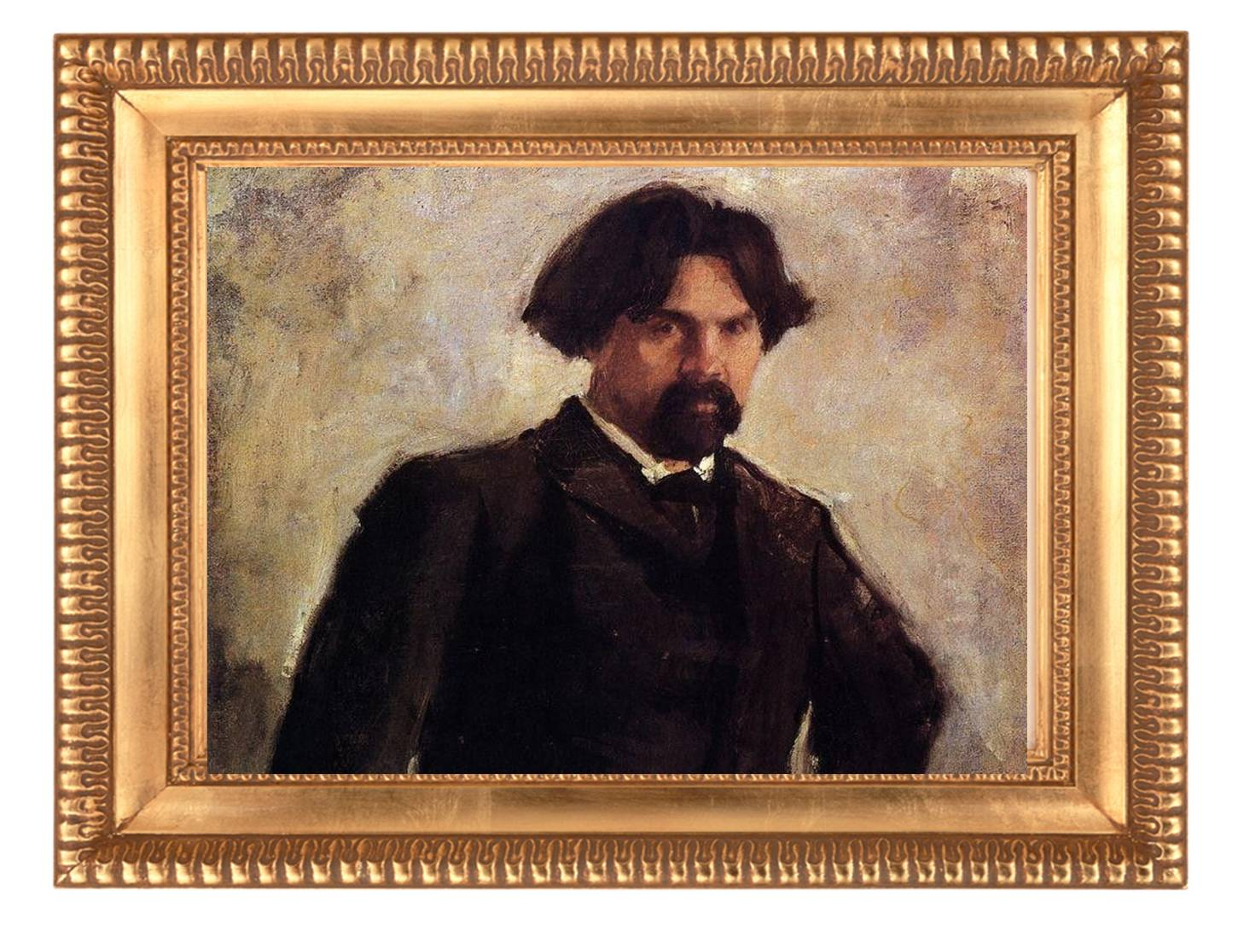




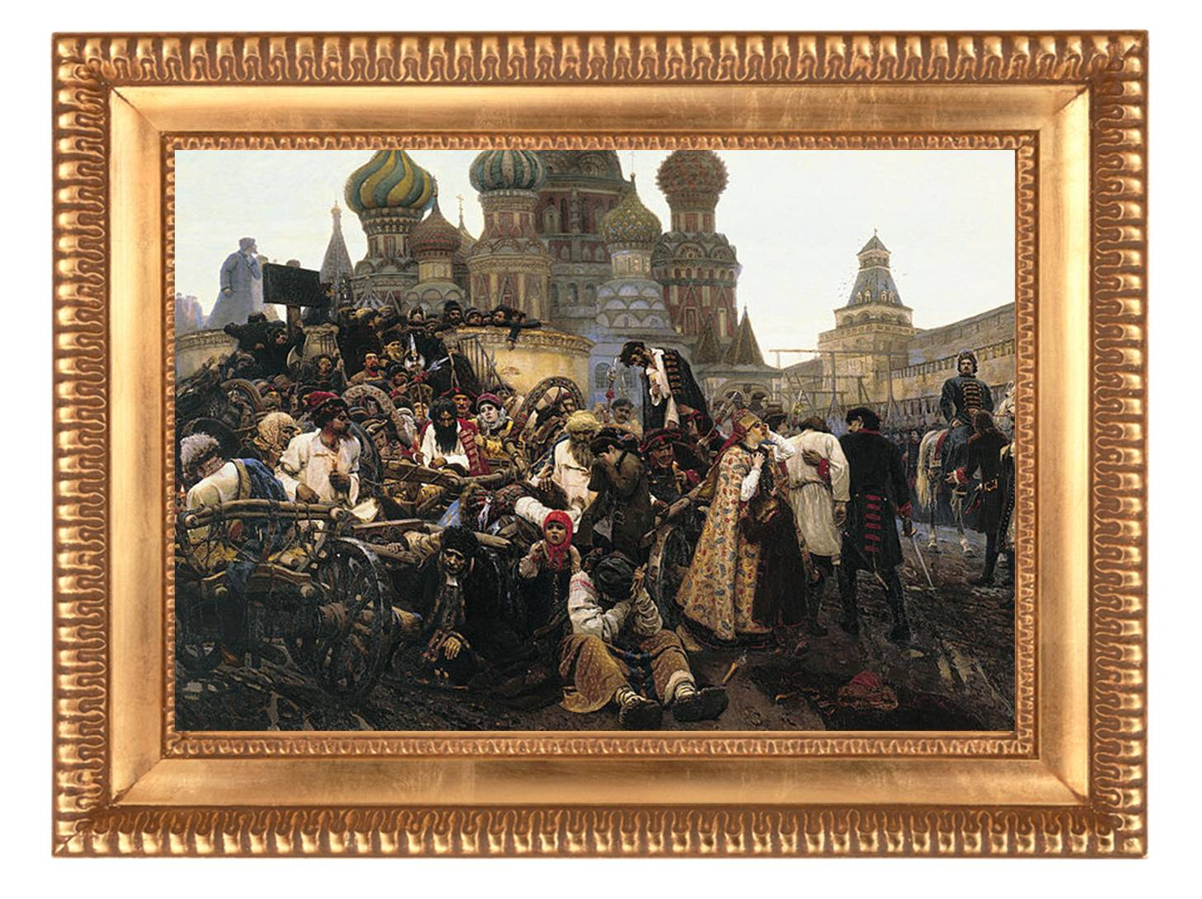

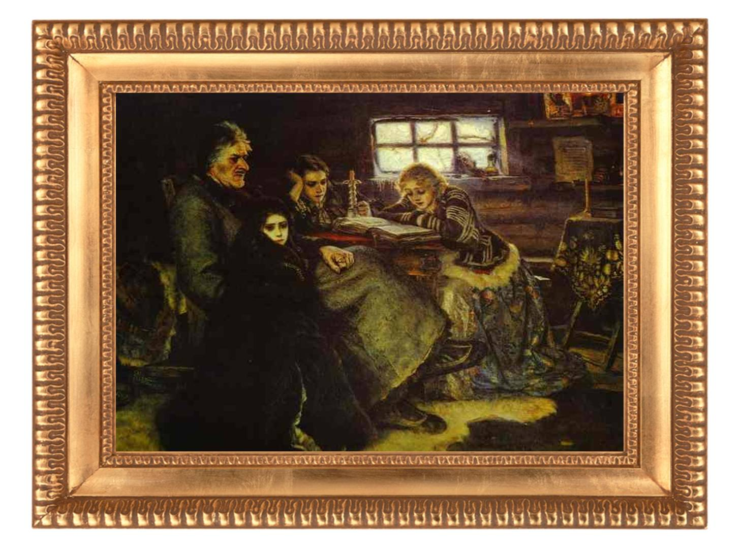
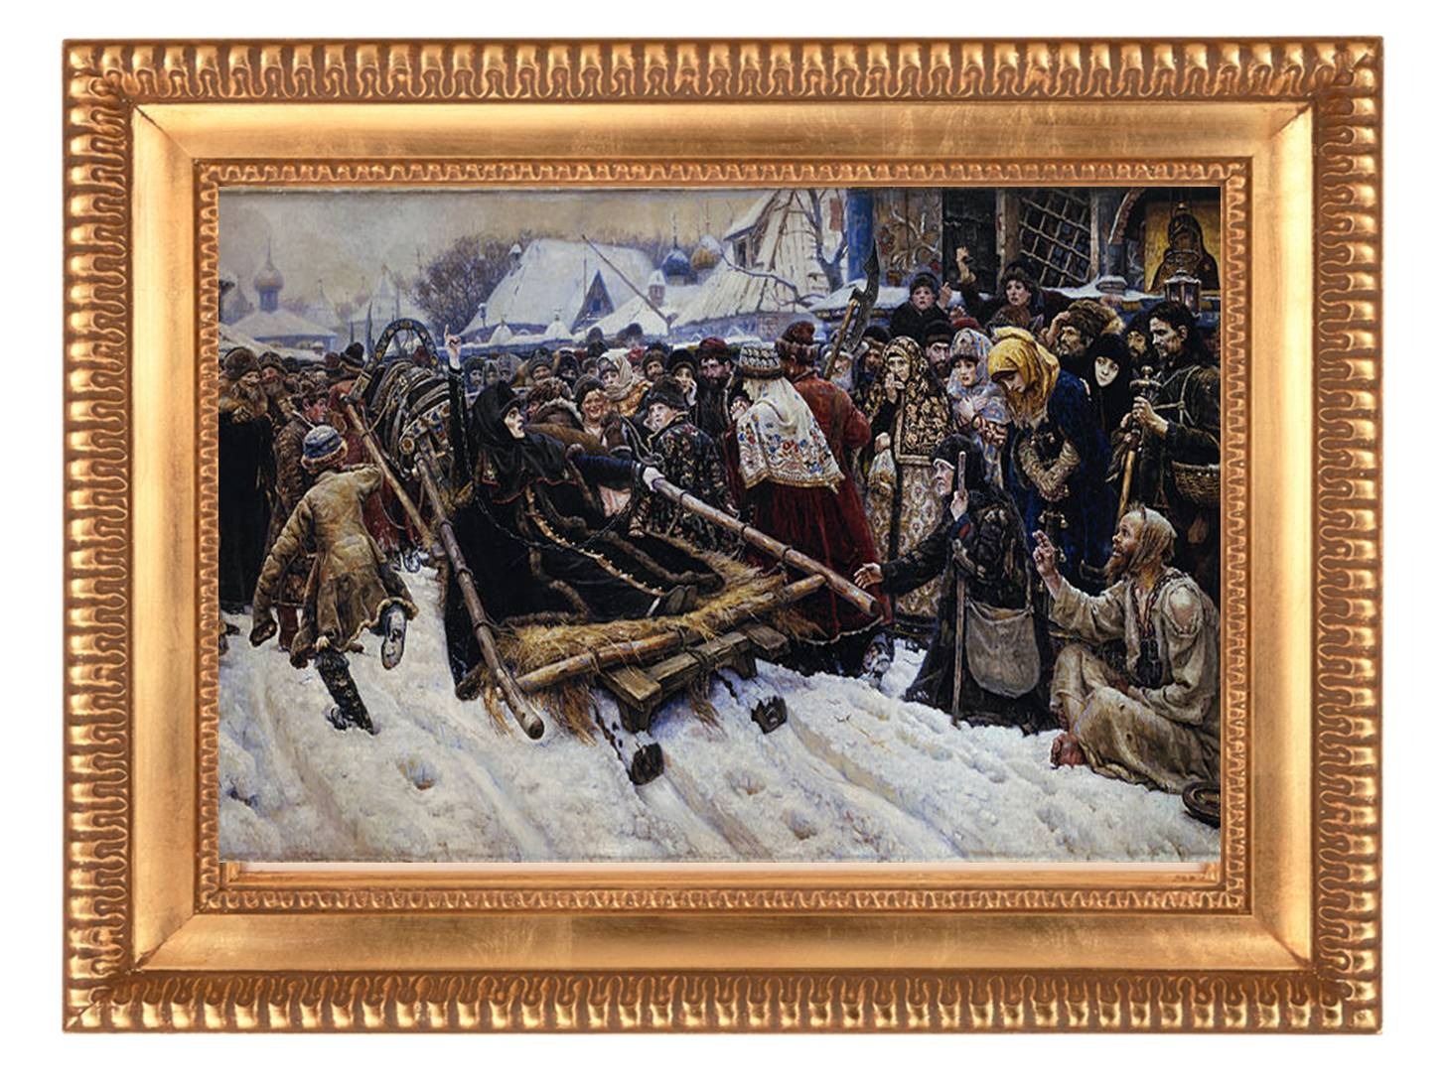
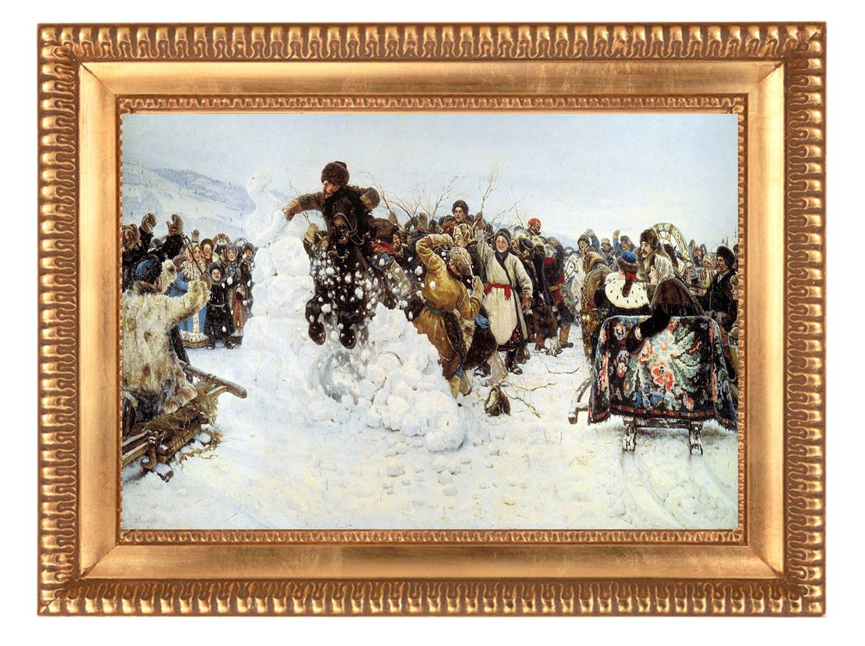
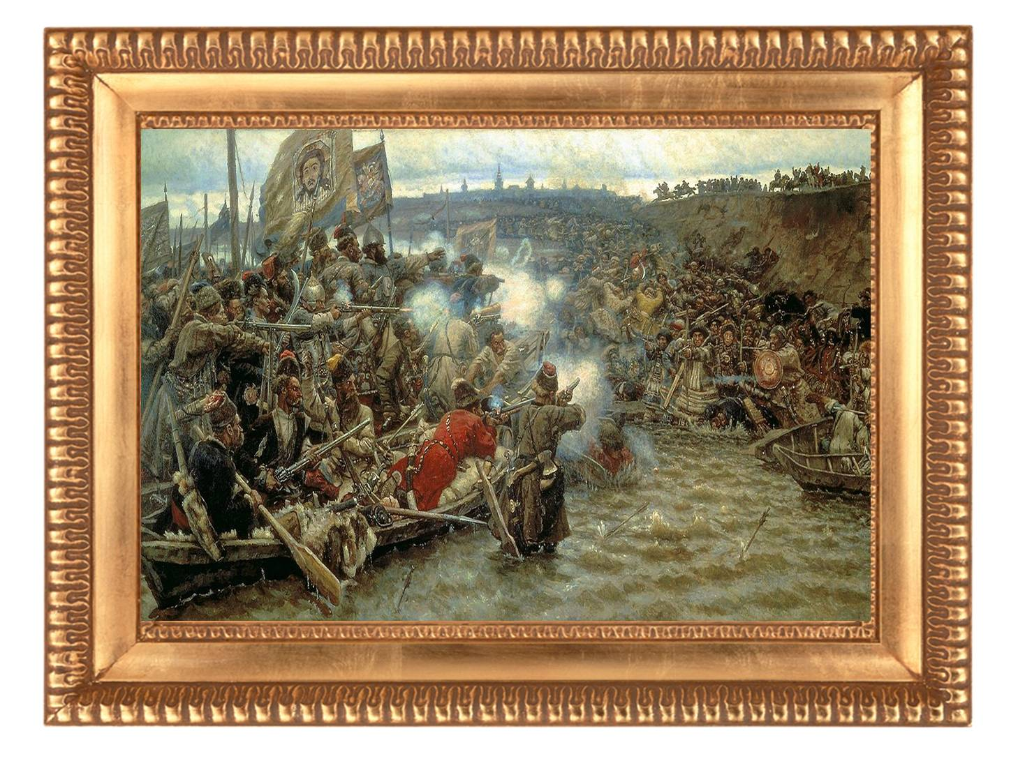
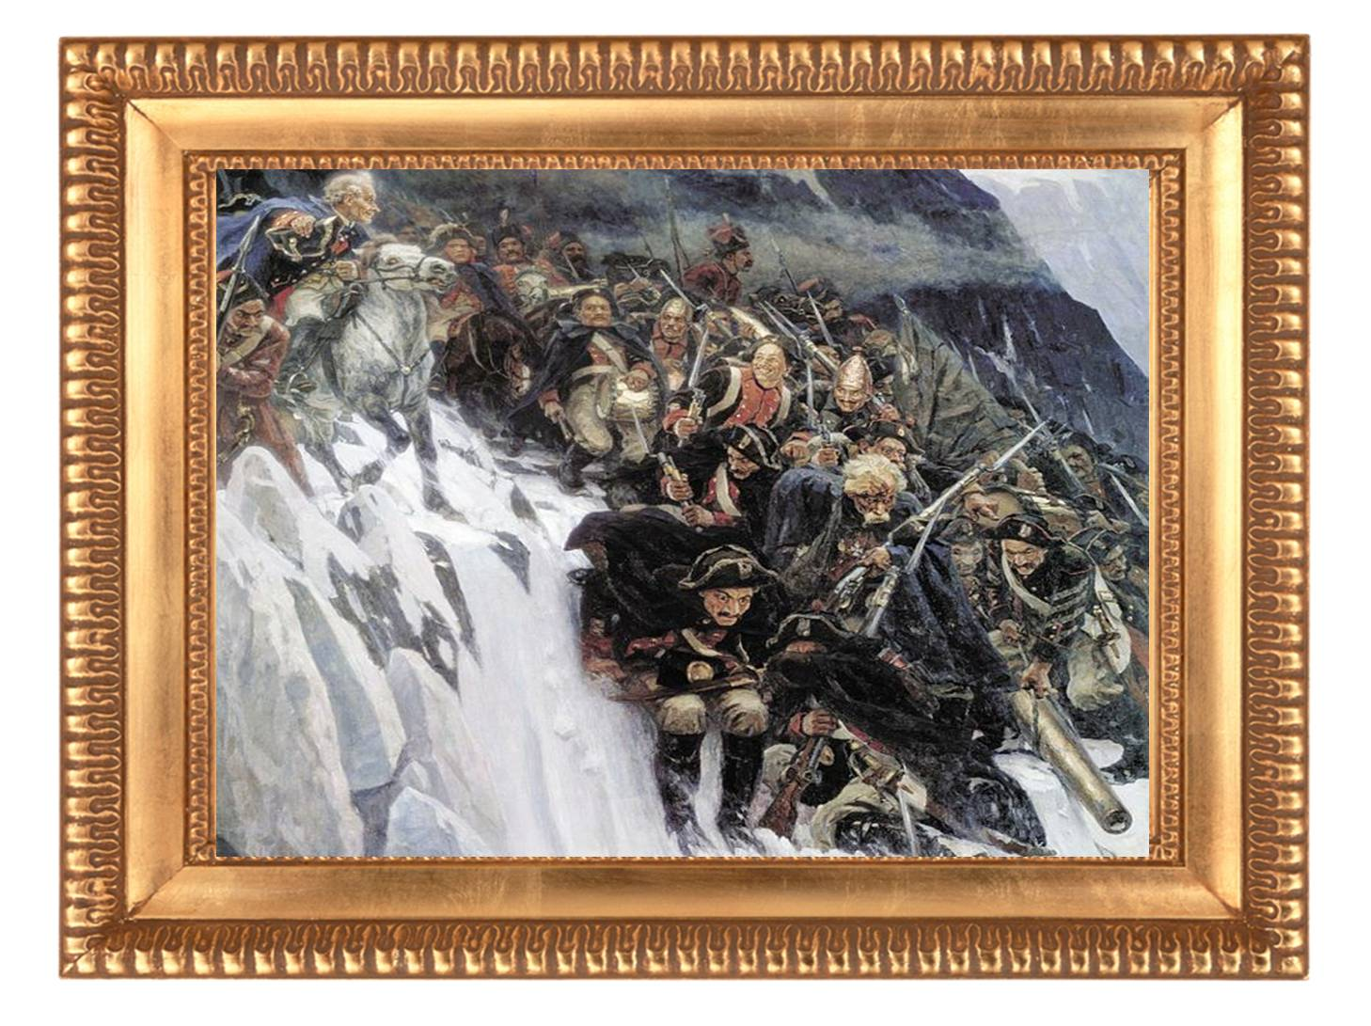
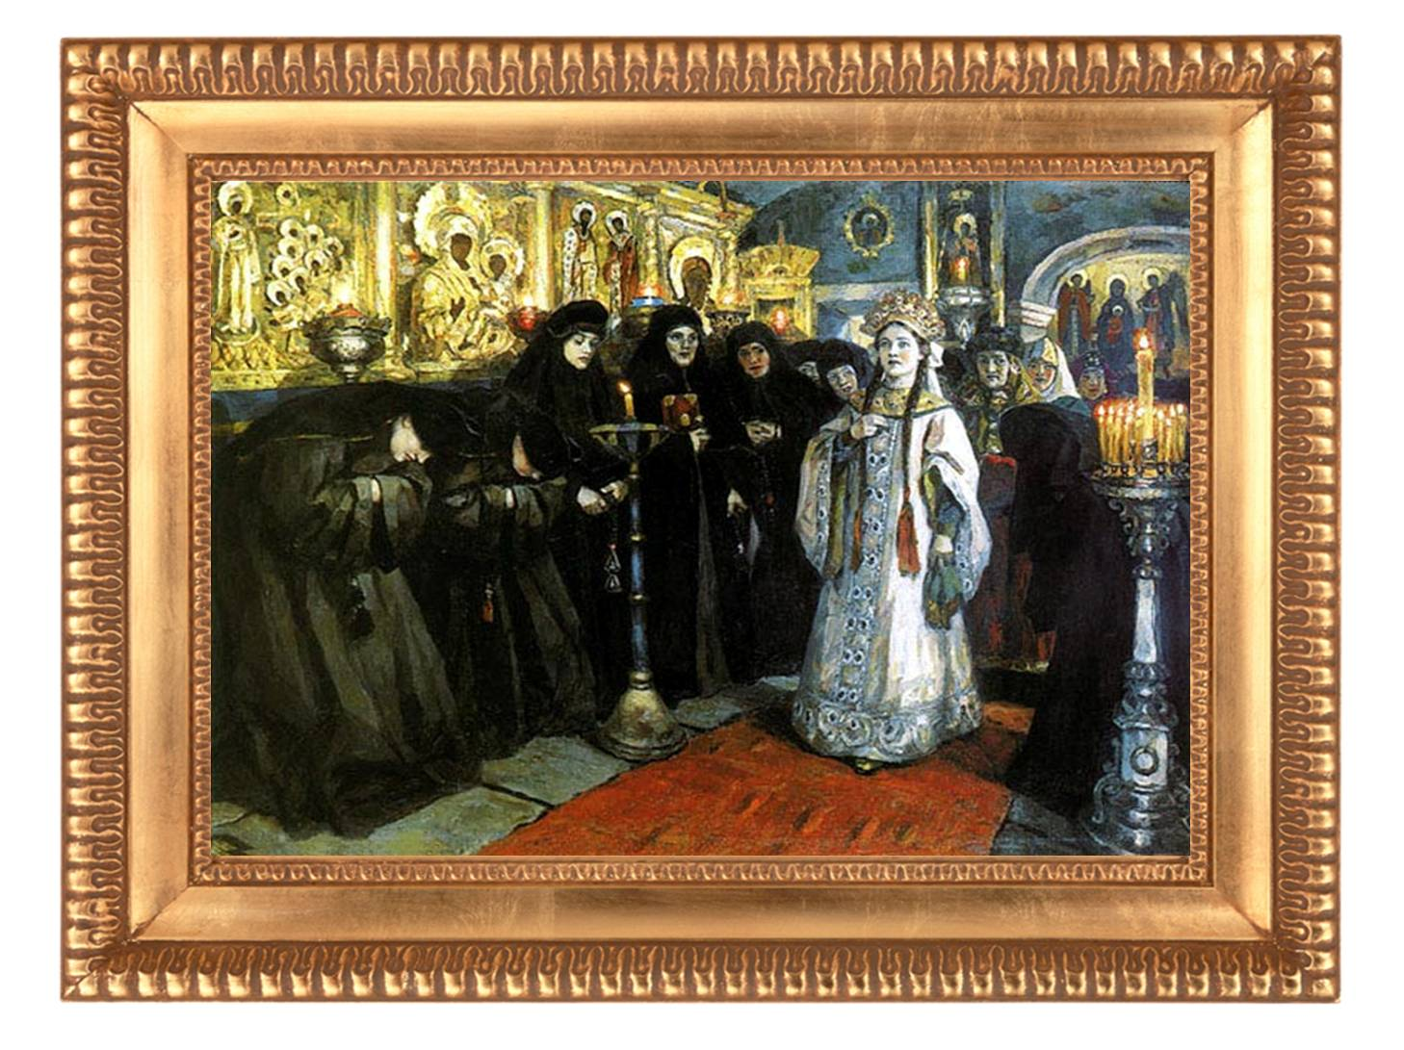
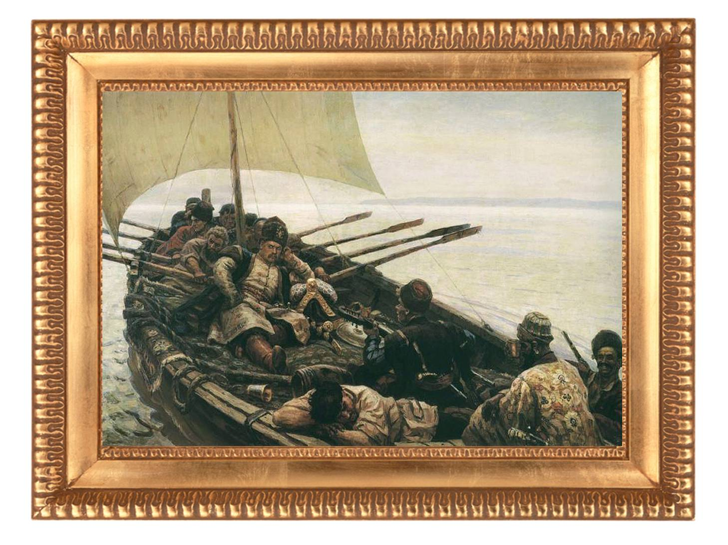
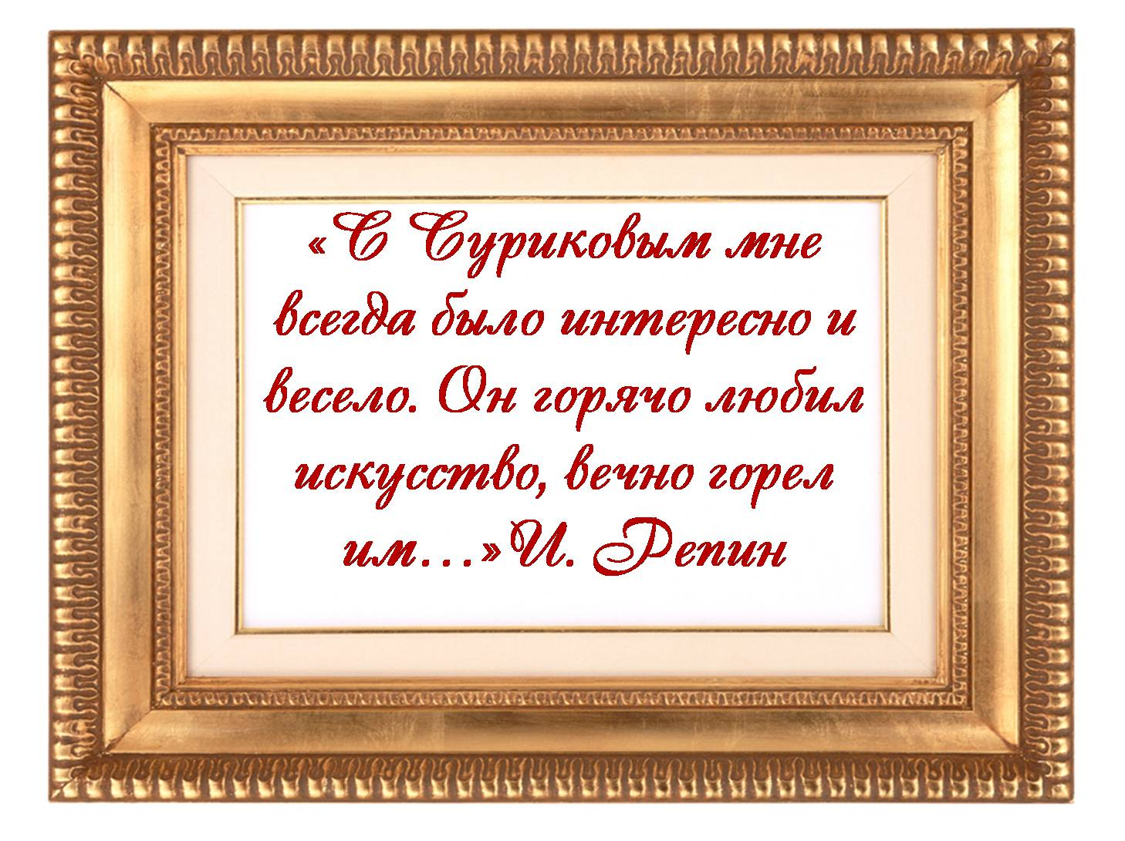




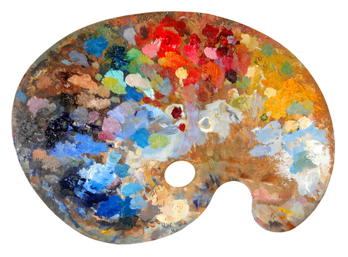

Slide 3
Информационные источники
http://ww.it-n.ru/board.aspx?cat_no=13748&tmpl=Thread&BoardId=13751&ThreadId=385796&page=1
http://www.fotoramki.in/rasnie/ramka-146.jpg - золотая рамка
http://s01.yapfiles.ru/files/1043591/130410224212_1.jpg - фон второго листа
http://vsdn.ru/images/data/author/435_big_1359035546.jpg - портрет Сурикова
http://image.improve.com/articles/3201_3300/Famous-Non-American-Artists-3288_l_df43f3f9391692ba.jpg - палитра
http://xn----8sbzdfdkkigfrhec4km.xn--p1ai/images/photos/613/8426/8d51485770198912a1467f710729c6f7_original.jpg - портрет Сурикова
https://upload.wikimedia.org/wikipedia/commons/thumb/c/c7/Surikov_streltsi.jpg/800px-Surikov_streltsi.jpg - Утро стрелецкой казни
https://upload.wikimedia.org/wikipedia/commons/c/ce/SurikovMenshikovBerezovo.jpg -
https://upload.wikimedia.org/wikipedia/commons/thumb/c/c4/Vasily_Surikov_-_%D0%91%D0%BE%D1%8F%D1%80%D1%8B%D0%BD%D1%8F_%D0%9C%D0%BE%D1%80%D0%BE%D0%B7%D0%BE%D0%B2%D0%B0_-_Google_Art_Project.jpg/800px-Vasily_Surikov_-_%D0%91%D0%BE%D1%8F%D1%80%D1%8B%D0%BD%D1%8F_%D0%9C%D0%BE%D1%80%D0%BE%D0%B7%D0%BE%D0%B2%D0%B0_-_Google_Art_Project.jpg – Боярыня Морозова
https://upload.wikimedia.org/wikipedia/commons/thumb/3/34/SurikovSnowFortress.jpg/800px-SurikovSnowFortress.jpg - Взятие снежного городка
https://upload.wikimedia.org/wikipedia/commons/thumb/b/b6/Surikov_Pokoreniye_Sibiri_Yermakom.jpg/1280px-Surikov_Pokoreniye_Sibiri_Yermakom.jpg - Покорение Сибири Ермаком Тимофеевичем
https://upload.wikimedia.org/wikipedia/commons/thumb/9/99/Suvorov_crossing_the_alps.jpg/663px-Suvorov_crossing_the_alps.jpg - Переход Суворова через Альпы
http://900igr.net/datai/izo/Kartiny-Surikova/0014-018-Poseschenie-tsarevnoj-zhenskogo-monastyrja.jpg - Посещение царевной женского монастыря
http://www.tanais.info/surikov/surikov7.jpg - Степан Разин
http://www.bestpeopleofrussia.ru/persona/Vasilijj-Surikov/bio/ - биография Сурикова
Автор приема «Листание» Лебедев С.Н.

